Slide 1





Toán

Slide 2




Slide 3


Hãy trả lời các câu hỏi để giúp bạn gấu đưa thư đến những bạn khác trong khu rừng nào.

Slide 4









Tính: 6 + 4 = ?
$$8$$
$$2$$
$$10$$
$$9$$

Slide 5


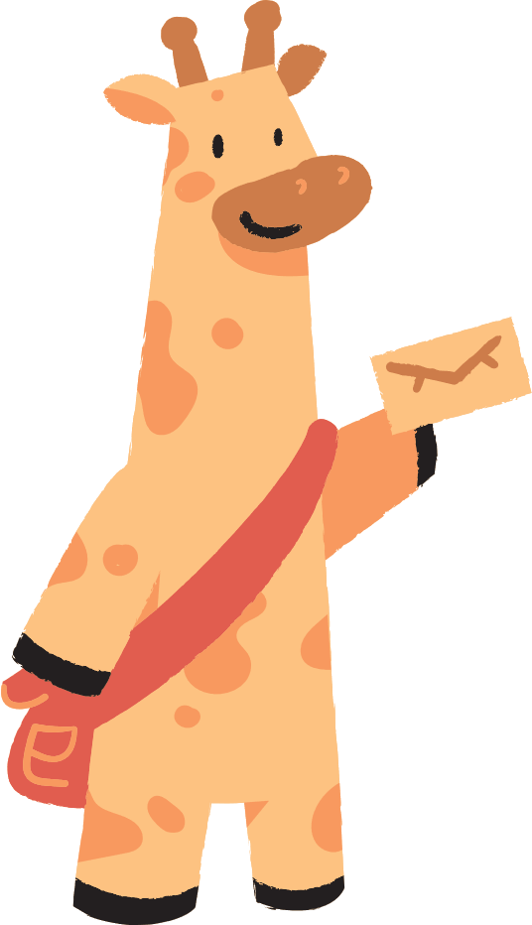


Slide 6




Điền số: 7 + 2 = ?
$$10$$
$$5$$
$$8$$
$$9$$

Slide 7

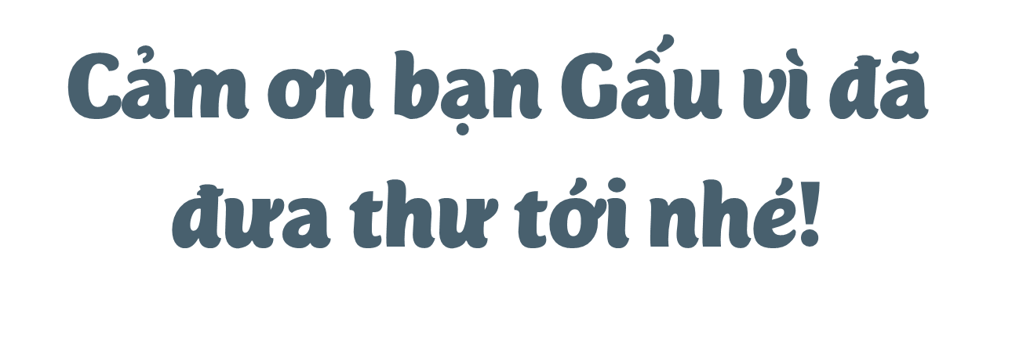

Shout "Bingo" if you get five in a row!

Slide 8


Slide 9
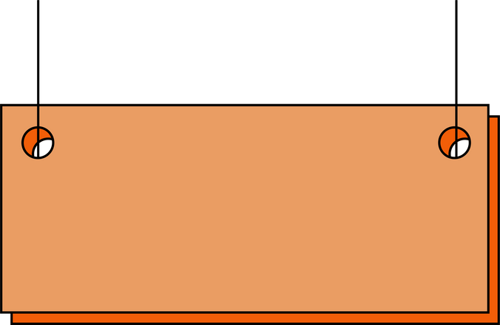


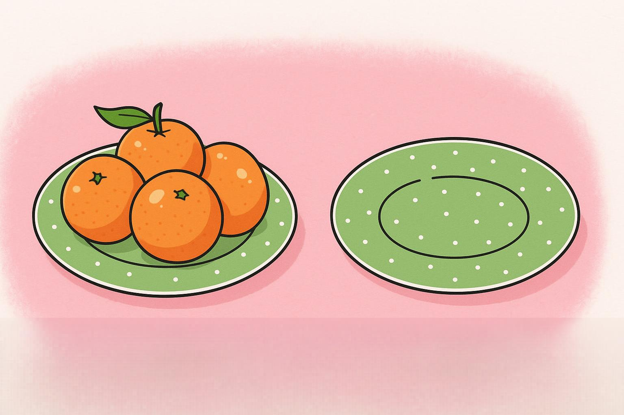
SỐ 0 TRONG PHÉP CỘNG
Hỏi cả 2 đĩa có mấy quả cam?
4 quả cam
0 quả cam
Cả hai đĩa có:
4 + 0 = 4 quả cam

Slide 10
SỐ 0 TRONG PHÉP CỘNG
4 + 0 = 4

Slide 11
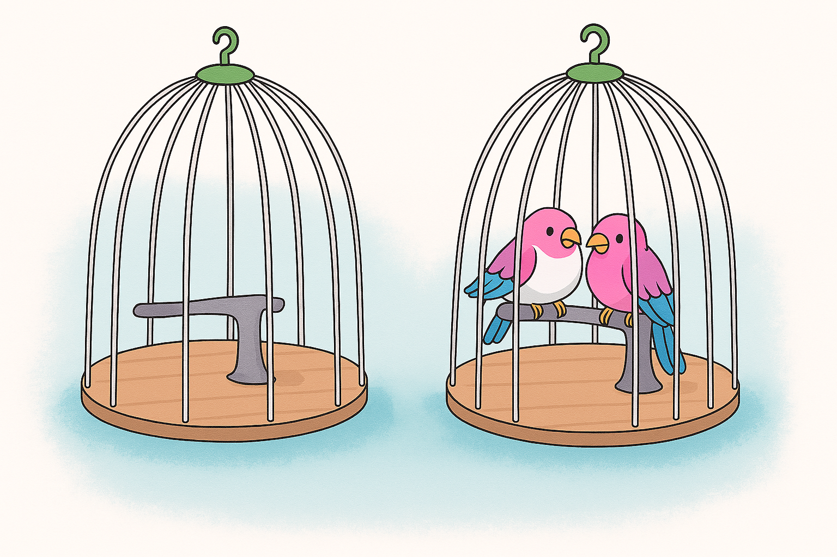
SỐ 0 TRONG PHÉP CỘNG
Hỏi cả 2 lồng có mấy con chim?
0 con chim
2 con chim
Cả hai lồng có:
0 + 2 = 2 con chim

Slide 12
SỐ 0 TRONG PHÉP CỘNG
0 + 2 = 2

Slide 13
Em hãy lấy ví dụ phép tính với số 0?
0 + 3 = 3
5 + 0 = 5
8 + 0 = 8
0 + 1 = 1

Slide 14
Kết luận
Một số cộng với 0 bằng chính số đó và 0 cộng với một số cũng bằng chính số đó.

Slide 15


Slide 16

Bài 1
Tính nhẩm
0 + 4 =
3 + 1 =
2 + 2 =
6
4
5
3 + 3 =
4 + 2 =
6 + 0 =
2 + 3 =
0 + 5 =
1 + 4 =
4
5
6
4
5
6

Slide 17
Bài 2
Số
6
5
4
3
2
1
0
+
1
2
3
4
5
6
7
7
?
?
7
?
?
7

Slide 18
Bài 2
Số
6
5
4
3
2
1
0
+
1
2
3
4
5
6
7
7
7
7
7
7
7
7

Slide 19
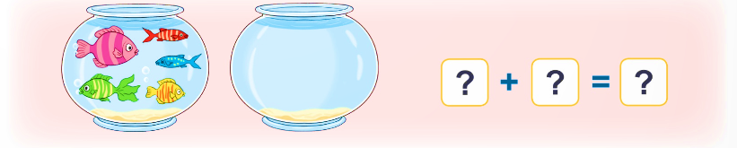
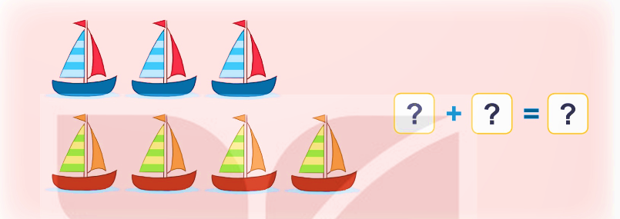
Bài 3
Số
5
0
5
3
4
7

Slide 20
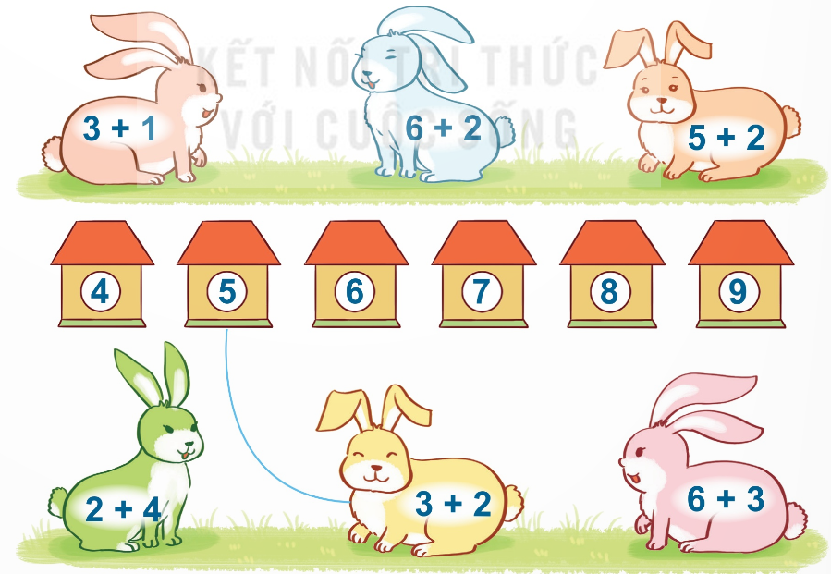
Bài 4
Tìm chuồng cho thỏ

Slide 21


